Slide 1





سلسلة عروض رفعة الرياضيات
للصف الخامس الابتدائي
الفصل الدراسي الثاني
تأليف وإعداد : هبة المزيد
مراجعة: أمل العنزي
https://twitter.com/hebamath2013
https://t.me/hebamaz

Slide 2
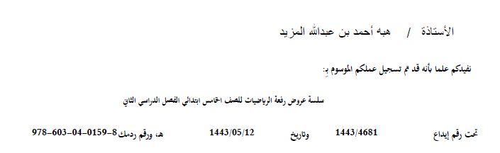
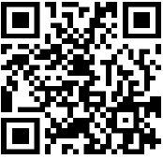

Slide 3
الفصل الخامس
العبارات الجبرية والمعادلات
تأليف وإعداد : هبة المزيد
مراجعة: أمل العنزي
https://twitter.com/hebamath2013
https://t.me/hebamaz
صفحة 1

Slide 4


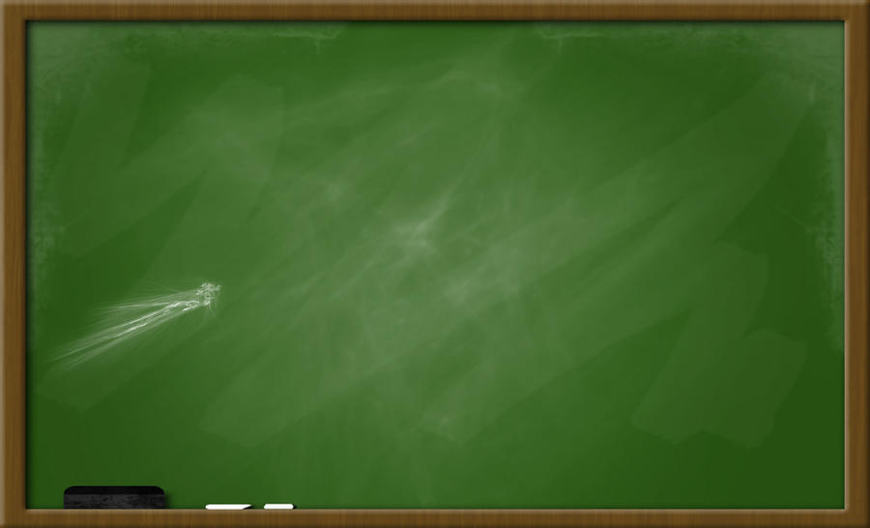

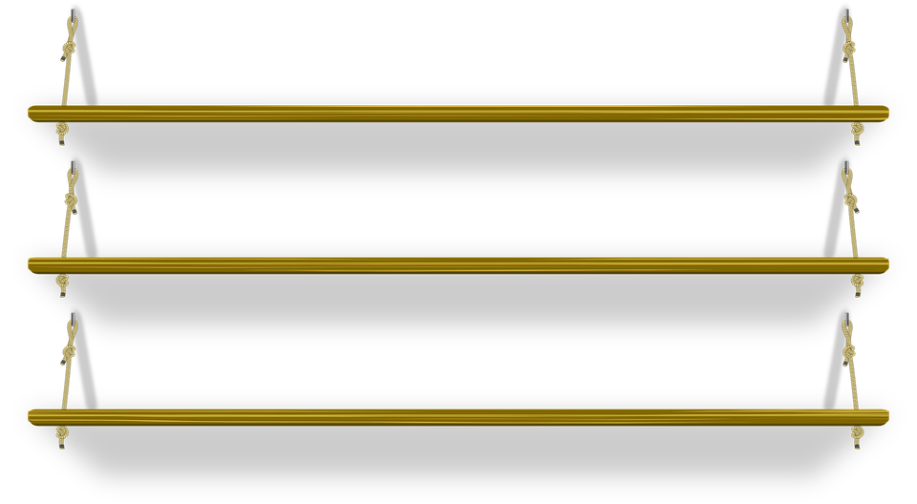

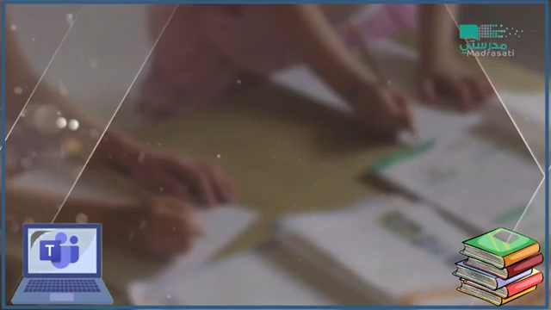



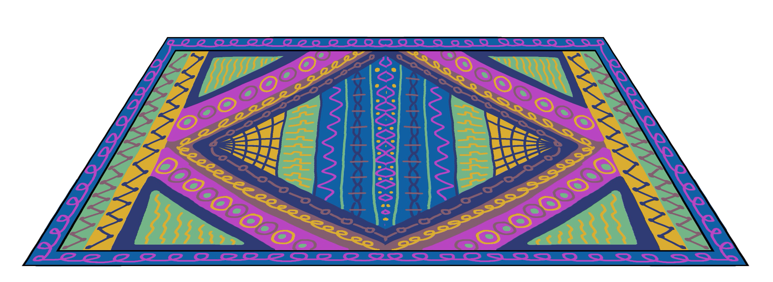
موضوع الدرس: تهيئة الفصل الخامس
سجل الحضور
صفحة 2

Slide 5
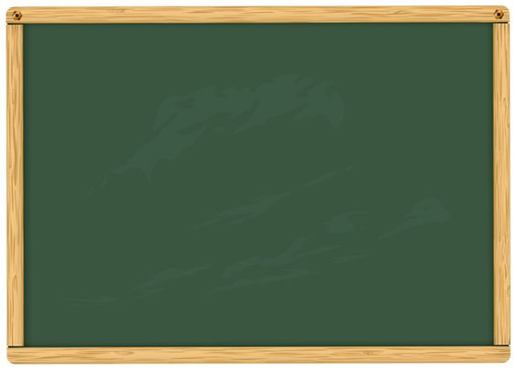
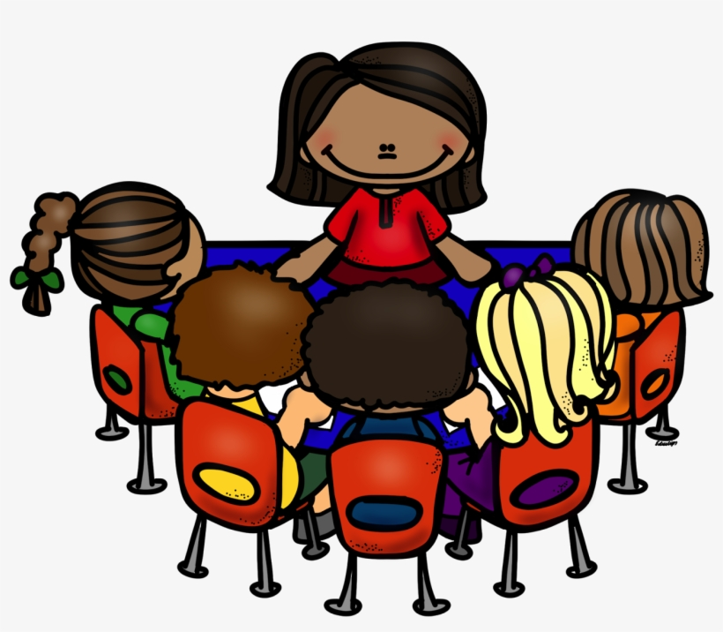

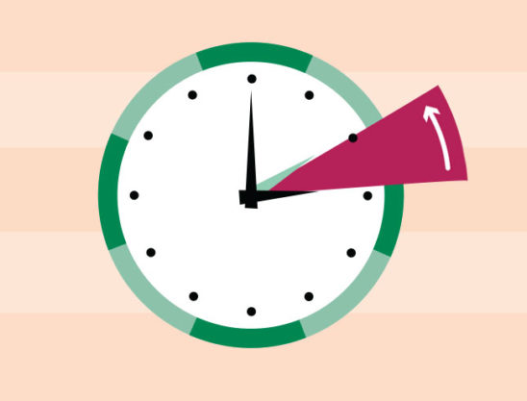



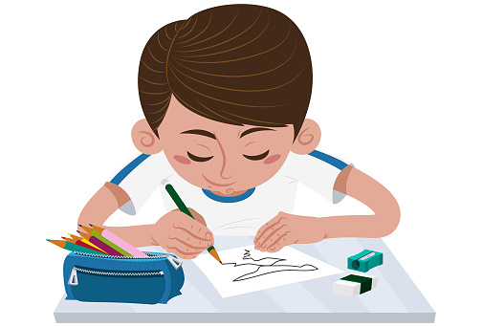

القوانين الصفية
احترام المعلمة والزميلات
عدم مقاطعة المعلمة عندما تتحدث
عدم فتح المايك
بدون إذن
احترام موعد الحصص
رفع اليد عند الإجابة
الاهتمام بالواجبات
التركيز مع الشرح
إحضار الكتاب والقلم
استعدادا للحصة
صفحة 3

Slide 6





مراجعة الواجب
فكرة الدرس
المفردات
محتويات
درس اليوم
تشويقة
أمثلة
تدريبات
صفحة 4

Slide 7
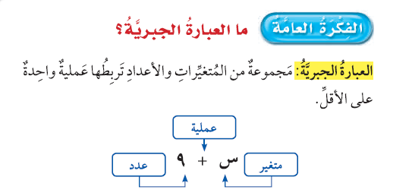
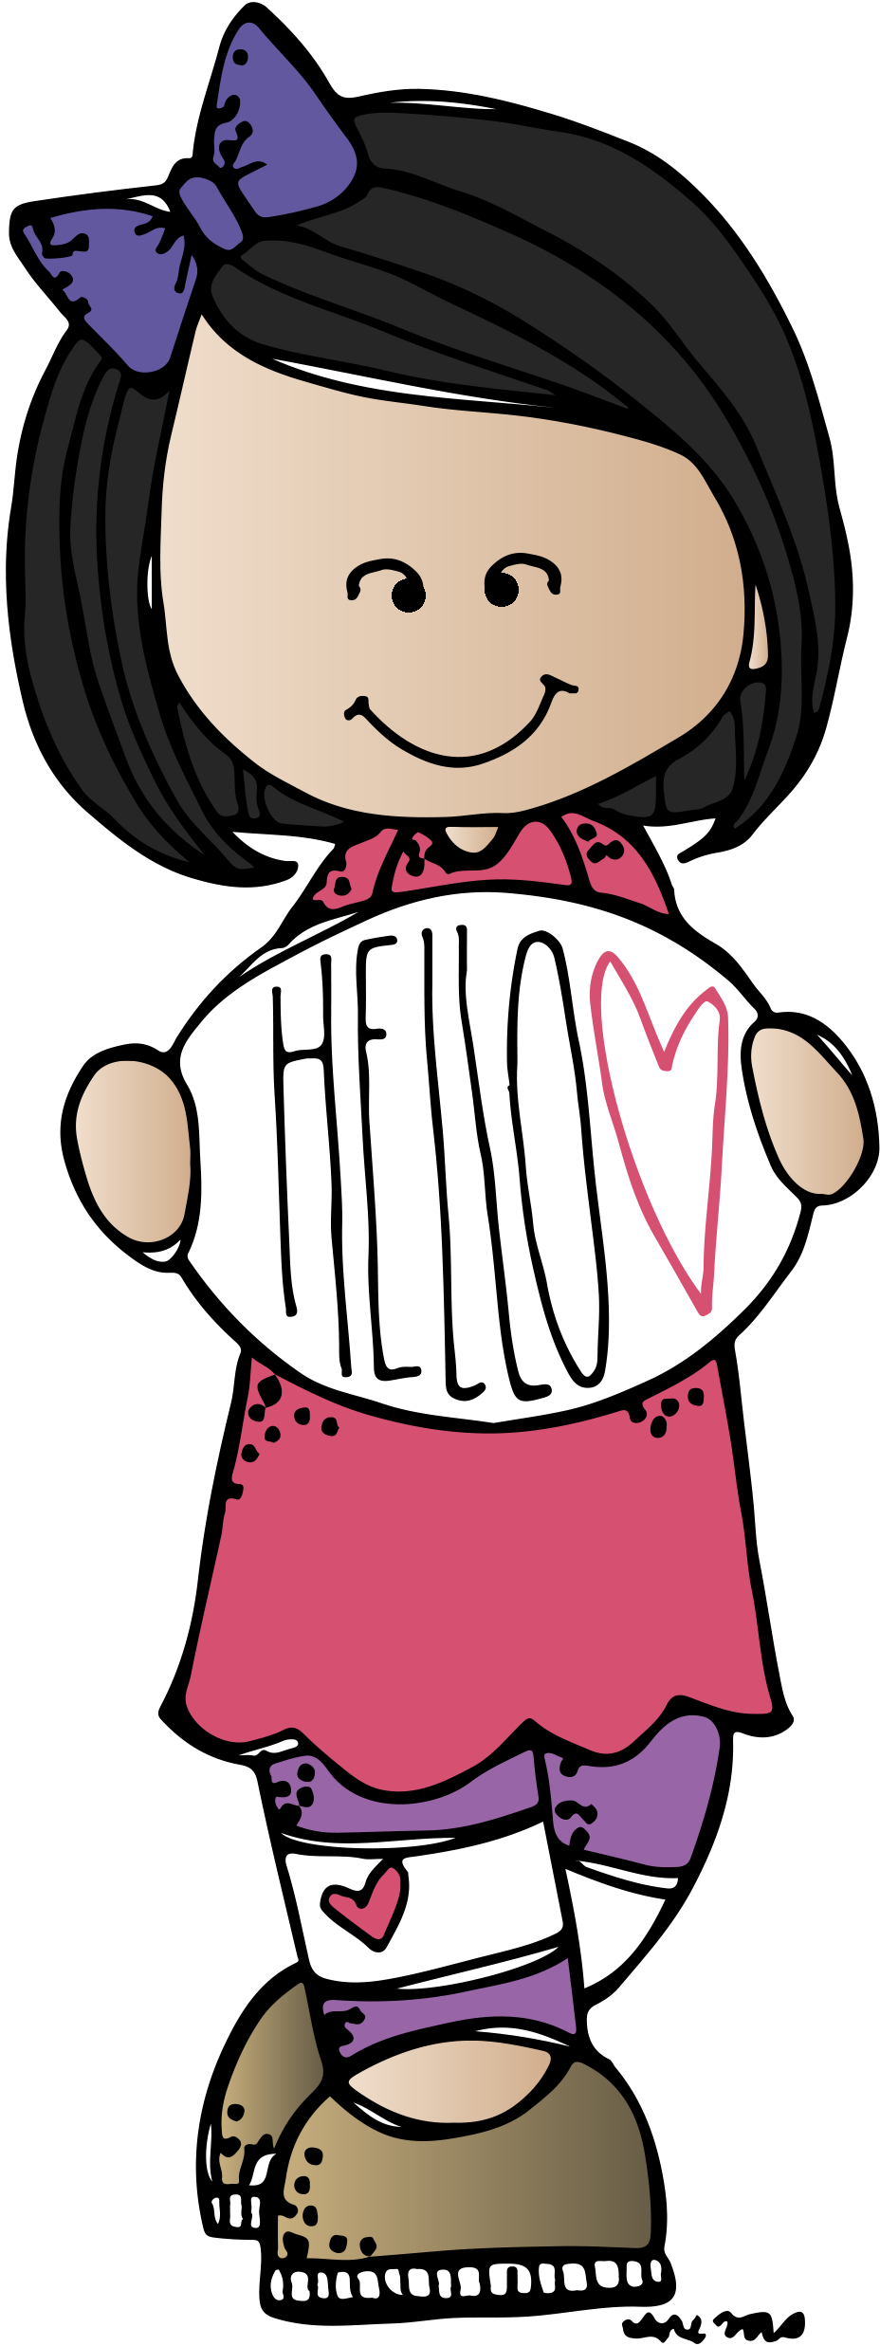
فكرة الفصل
صفحة 5

Slide 8
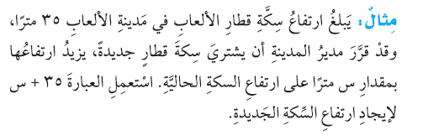
مثــــال
صفحة 6

Slide 9
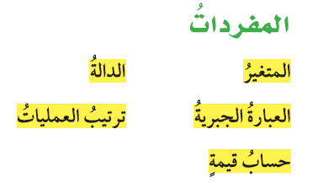
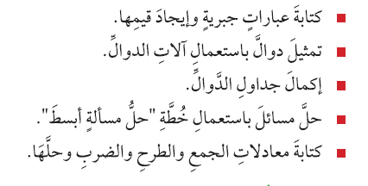
ماذا أتعلم في هذا الفصل
صفحة 7

Slide 10
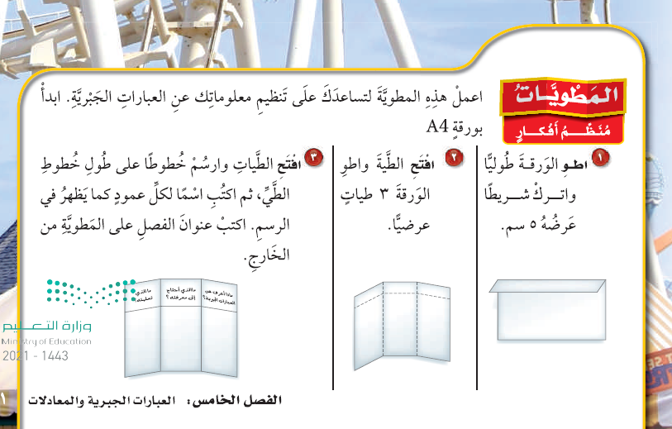
صفحة 8

Slide 11
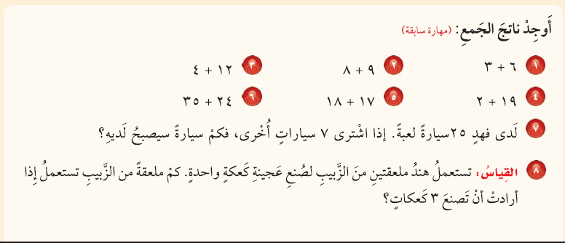
التهــيئة
صفحة 9

Slide 12
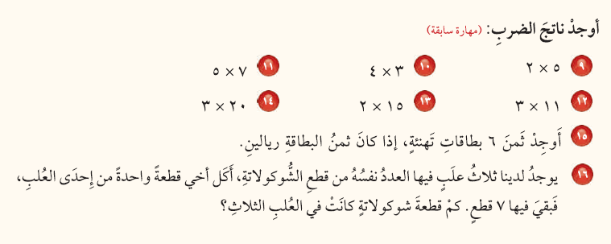
التهــيئة
صفحة 10

Slide 13
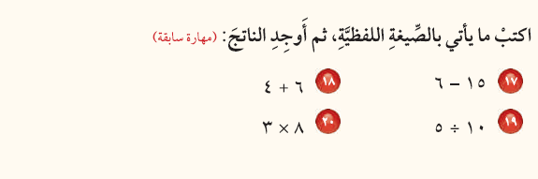
التهــيئة
صفحة 11

